Slide 1
Design III (intégration) Pirates des Caraïbes
Présentation d’avancement de projet
Équipe 07 – Zière
GEL : Emile bourque, Jérémy Brown, Matthieu sylvain
Gif : charles-olivier magnan, jean-michel provencher
GLO : Laurent g. garneau, sébastien garvin, xavier kedzierski

Slide 2
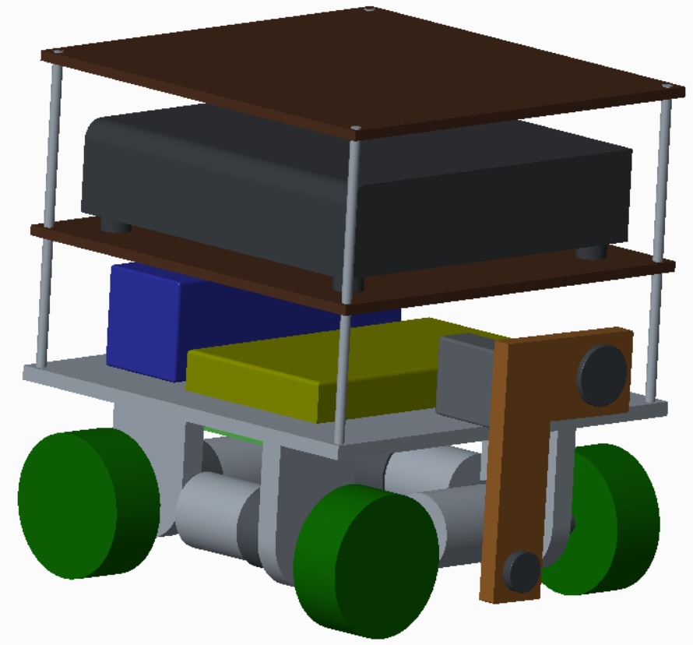
Structure mécanique
Support pour batterie;
Circuits électroniques vissés sur plaque de support;
Interrupteurs et fusibles accessibles;
Centre de gravité bas;
Minimiser l’espace perdu.

Slide 3
Communications sans fil
Connexion Wifi entre la station de base et l’ordinateur embarqué
Réseau Local
Protocole TCP
Résistant à la perte de paquet
Serveur/Client
Échange de fichier JSON

Slide 4
Communication entre les modules
Communication Arduino – Servomoteurs (UART – Transmit only)
Communication Arduino – Ordinateur Embarqué (UART – via le port USB)
Simplicité d’implementation

Slide 5
Alimentation

Slide 6
Contrôle et asservissement des moteurs

Slide 7
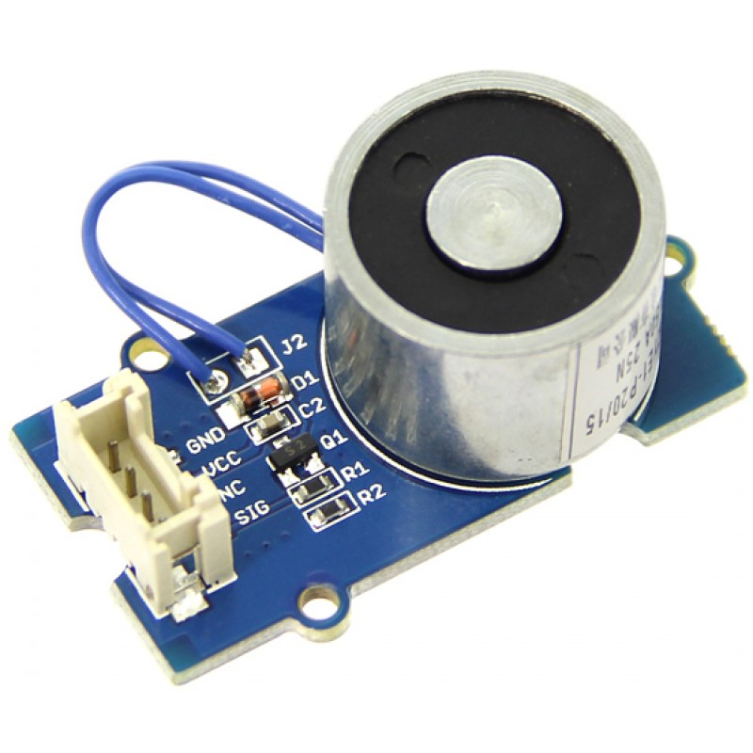
Préhenseur et électroaimant
Préhenseur en équerre actionné par un servomoteur;
Circuit de charge/décharge avec régulation de courant;
Saisie et soulève le trésor;
Recharge et aimant sur le même module;
Attraction de 1 kg en crête;
X farads et tension de x volts.

Slide 8
Induction pour recharge

Slide 9
Interface de la station de base

Slide 10
Planification de la trajectoire

Slide 11
Contrôle de la caméra

Slide 12
Système de vision

Slide 13
Transmission et décodage du code Manchester
Transmission led à led;
Horloge basse fréquence;
Décodage par l’arduino mega;
Transmissions séparées du code et de l’horloge;
Circuit d’amplification des signaux reçus.

Slide 14
Localisation des îles, des trésors et du robot

